Slide 1
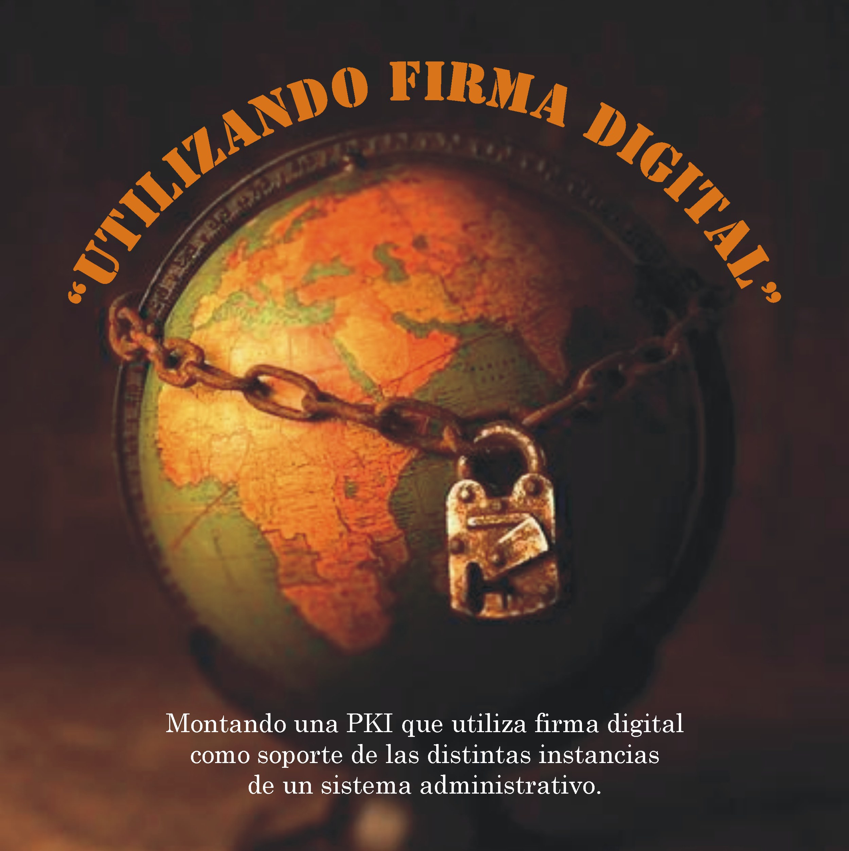

Slide 2
Utilizando firma digital
Contenido
Introducción
  Motivación y objetivo
Aspectos teóricos del trabajo
  Criptografía
  Infraestructura de clave pública
  Firma digital
Aspectos relacionados con la implementación
  Arquitectura del Sistema
  Etapas del desarrollo
  Demostración del uso de Firma Digital en el Sistema

Slide 3
Utilizando firma digital
Seguridad en el mundo basado en papel
El término “Seguridad” a menudo se confunde con “Privacidad”.
Autenticidad
LIGHTECH SA
Integridad
Juan
No repudio
Confidencialidad

Slide 4
Utilizando firma digital
Objetivo
Construcción de una aplicación práctica que ilustre las ventajas de la firma digital con el fin de acelerar y transparentar procesos administrativos

Slide 5
Utilizando firma digital
Criptografía
La criptografía es la ciencia que se encarga de mantener los mensajes en forma secreta.
Existen dos tipos básicos de sistemas criptográficos:
  Sistemas simétricos o de clave privada: utilizan la misma clave para encriptar y desencriptar.
  Sistemas asimétricos o de clave pública: utilizan dos claves, una privada y una pública .

Slide 6
Utilizando firma digital
Criptografía Simétrica
El mensaje recibido se desencripta usando también
la clave compartida.
El mensaje encriptado es enviado al receptor.
El mensaje original es encriptado usando la
clave compartida.
E
Confidencialidad
Integridad
D

Slide 7
Utilizando firma digital
Criptografía Simétrica
Ventajas
  Gran velocidad de cifrado y descifrado.
  Tecnología muy conocida y difundida.
Desventajas
  La distribución de las claves debe hacerse a través de algún medio seguro.
  La seguridad depende de un secreto compartido entre el emisor y el receptor.
  La administración de las claves no es “escalable”.
Ejemplos
  DES y TripleDES.

Slide 8
Utilizando firma digital
Criptografía Asimétrica
– Modo Encripción
El mensaje encriptado es enviado al receptor.
El mensaje recibido se desencripta usando
la clave privada del receptor.
El mensaje original es encriptado usando la
clave pública del receptor.
E
Confidencialidad
D

Slide 9
Utilizando firma digital
Criptografía Asimétrica – Modo Autenticación
El mensaje recibido se desencripta usando
la clave pública del emisor.
El mensaje encriptado es enviado. El mensaje
puede ser recibido por más de un receptor.
El mensaje original es encriptado usando
la clave privada del emisor.
E
Autenticidad
Integridad
D

Slide 10
Utilizando firma digital
Criptografía Asimétrica
Ventajas
  No es necesario efectuar ningún intercambio de claves.
  Es una tecnología muy conocida y comprendida.
Desventajas
  Requiere mayor potencia de cómputo para cifrar y descifrar que el método simétrico.
Ejemplos
  RSA, CCE

Slide 11
Utilizando firma digital
PKCS
  Conjunto de documentos que contienen especificaciones sobre Seguridad.
Alcance:
  Infraestructura de Clave Pública y criptografía.
Ejemplos:
  Algoritmos de clave secreta (PKCS #7)
  Algoritmos de clave pública (PKCS #1)
  Requerimientos de certificados (PKCS #10)
  Algoritmos de firma (PKCS #1)
  Sintaxis para mensajes firmados (PKCS #7)

Slide 12
Utilizando firma digital
Infraestructura de clave pública
Provee la seguridad requerida para la transmisión de información sensible en Internet.
Maneja todos los aspectos relacionados con la “Confianza Digital”.
Confidencialidad
+
Autenticidad
+
Integridad
+
No repudio

Slide 13






Utilizando firma digital
Infraestructura de clave pública - Componentes
Autoridad de Registración
Repositorio de certificados y CRLs
Aplicaciones
Autoridad de Certificación
Clientes

Slide 14
Utilizando firma digital
DNI
Funcionalidad de los componentes
Juan
RA
clave
pública
CA
Credenciales
Certificado
Juan
Repositorio
de Certificados
La Autoridad de Registración autentica las
credenciales provistas por la persona de
acuerdo a las políticas.
Juan
Opcionalmente, la copia del certificado
puede obtenerse de un repositorio de
certificados provisto por la CA.
El certificado es el vínculo entre el par de claves y
el poseedor de dichas claves.
La persona debe enviar información que pruebe
su identidad junto con su clave pública a la
Autoridad de Registración.
El usuario debe generar un par de claves antes de
requerir un certificado.
El certificado puede adjuntarse al mensaje.

Slide 15
Utilizando firma digital
¿Qué es la Firma Digital?
Desde el punto de vista legal, produce los mismos efectos que la firma hológrafa pero sobre un formato digital.
Desde el punto de vista técnico, es una secuencia de bits de longitud fija, resultante de aplicar un conjunto de algoritmos criptográficos que permiten identificar al autor y verificar la integridad del contenido firmado.

Slide 16
Utilizando firma digital
Propósitos de la firma digital
Verificar que el contenido del documento no fue alterado ( integridad del documento).
Atribuir el documento a su autor de manera fehaciente (autenticación del autor).
Garantizar que el autor no pueda negar haber firmado el documento o mensaje (no repudio de la acción).

Slide 17
Utilizando firma digital
¿Qué se necesita para firmar?
Un par de claves
Un certificado digital que identifica al firmante.
  Que contenga la clave pública del firmante.
  Emitido por una Autoridad de certificación.
Alice

Slide 18
Utilizando firma digital
Firma Digital - Proceso de firma
Para crear una firma digital hay que crear un resumen del
mensaje original o “hash” . La función de resumen reduce
el mensaje a un cadena de caracteres de tamaño fijo.
El mensaje original junto con la firma son
enviados al destinatario.
El encriptado del resumen del mensaje se
adjunta al mensaje original formando así la
FIRMA DIGITAL
El emisor encripta el resumen del mensaje
con su clave privada.
Clave privada
H
E

Slide 19
Utilizando firma digital
Firma Digital – Proceso de verificación
Ahora el interrogante es:
¿El resumen del mensaje original coincide con el
resumen obtenido a partir del mensaje recibido?
Para poder verificar una firma digital, el receptor
debe obtener la clave pública del emisor.
El sistema calcula un nuevo resumen
a partir del mensaje recibido
Nadie puede generar la misma firma de un documento sin
poseer la clave privada.
La ligadura entre la clave privada y la identidad
del emisor está garantizada por el certificado
firmado por la Autoridad de Certificación en la
cual el receptor confía.
La clave pública es usada para
desencriptar la firma digital
La privacidad de la clave privada garantiza
el no repudio.
?
La firma digital no garantiza la confidencialidad.
H
Integridad
?
?
Autenticidad
D
No repudio
Clave pública
Confidencialidad

Slide 20
Utilizando firma digital
Servicios de seguridad en Internet
SSL
Este protocolo tiene como objetivo proteger las comunicaciones que se llevan a cabo en varios protocolos de aplicación que operan en Internet.
Provee autenticación de alguna de las partes o de ambas.
Provee un canal seguro de comunicación
Ejemplo: HTTP + SSL = HTTPS
S/MIME
Es un protocolo que permite agregar serguridad a los mensajes de correo electrónico a través de la firma digital y la encripción.

Slide 21


Utilizando firma digital
Arquitectura del sistema
CA / RA
Repositorio de Datos
Clientes
Servidor Web

Slide 22
Utilizando firma digital
Implementación
Etapas del desarrollo
Análisis de distintas Autoridades de Certificación
Instalación y configuración de una CA y RA
Definición de las políticas de Certificación
Instalación y configuración de un servidor de Web seguro
Instalación y configuración de un repositorio de datos
Desarrollo en un lenguaje de programación
Pruebas

Slide 23
Utilizando firma digital
Implementación
Herramientas utilizadas
Servidor web: APACHE + módulo SSL + módulo Jserv ( sobre plataforma Solaris )
CA / RA: APuN-CA ( sobre plataforma Windows )
Políticas de Certificación: certificados para alumnos, profesores, personal administrativo y Servidores WEB
Repositorio de datos: base de datos ORACLE ( sobre plataforma Solaris )
Lenguaje de programación: JAVA. Uso de Servlets y applets. Uso de librerías criptográficas IAIK y Java Security.
Interfaz: páginas HTML
Clientes: navegador Netscape Comunicator 4.72

Slide 24


Utilizando firma digital
Funcionalidad del sistema
xx
APuN-CA
entregar

❒
Confirmar
Desaprobar
Rechazar
Aprobar
Ingresar grupo
Sistema
ALUMNO
PROFESOR
Base de datos

Slide 25
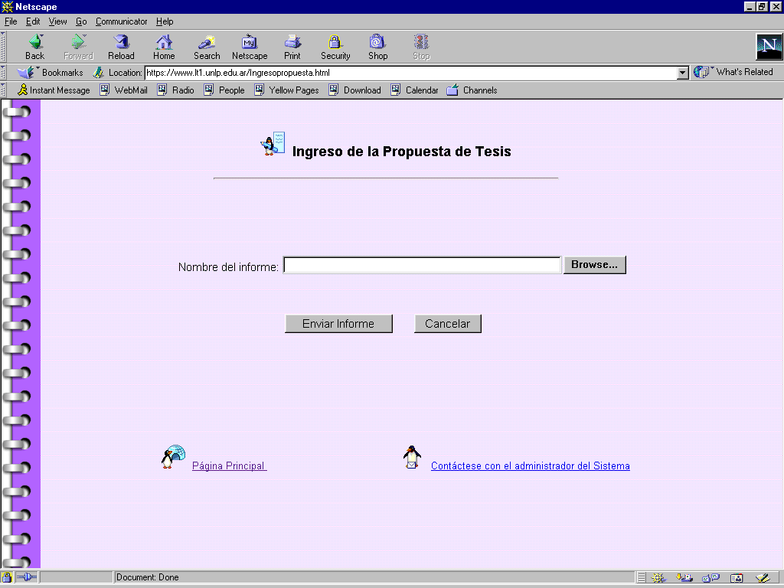



Utilizando firma digital
Implementación de la firma digital en el sistema
applet
3
FIRMAR
applets
5
Páginas
servlets
1
2
4
Servidor
Base de datos
Cliente

Slide 26
Utilizando firma digital
Conclusiones
Aportes de nuestro trabajo:
Documentación para comprender los conceptos relacionados con PKI
Desarrollo de una aplicación diferente de las clásicas
Deja abierta las puertas para que otras aplicaciones usen la misma arquitectura.

Slide 27
